Slide 1
STT, SVM을 이용한 청각장애인용 통화 SW개발
2015. 05
수원 멤버십 창의과제
작성자 : 25-1기 최환종 (PL)
25-1기 안중환
25-1기 정다비치

Slide 2
목차
아이디어 제안
유사 작품들
개발 목표
시연 시나리오
시스템 구성도
역할 분담
예상 기술적 문제점
목표 관리 평가서
심사 위원

Slide 3
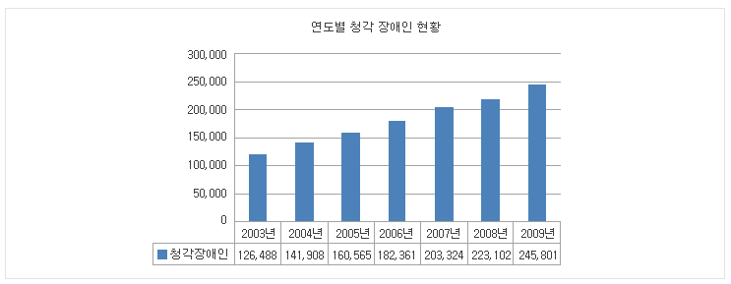
아이디어 제안
1. 아이디어 제안
3
- 2015년 국내 청각 장애인 현황 약 28만 명

Slide 4
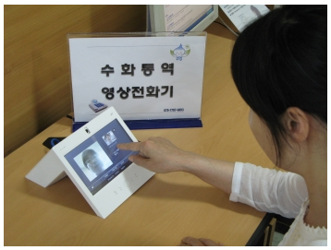
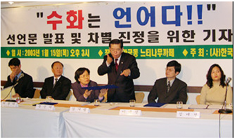
아이디어 제안
1. 아이디어 제안
4
- 청각장애인은 통화에 어려움을 겪고 있음.

Slide 5



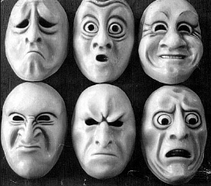
아이디어 제안
1. 아이디어 제안
5
- 청각장애인은 통화에 어려움을 겪고 있음.
?
?
발신자
청각장애인

Slide 6
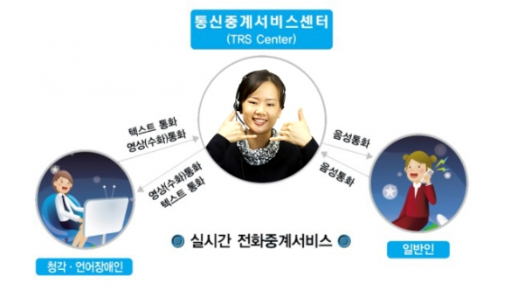
유사 프로젝트
2. 유사 작품들
6
- SK 커뮤니케이션즈 / 한국정보문화진흥원 - 메신저 음화상 서비스

Slide 7
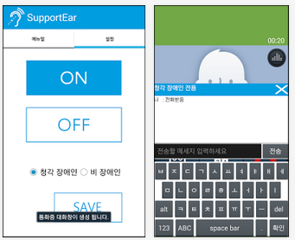
유사 프로젝트
2. 유사 작품들
7
- 청각장애인을 위한 통화 앱 - SupportEar

Slide 8
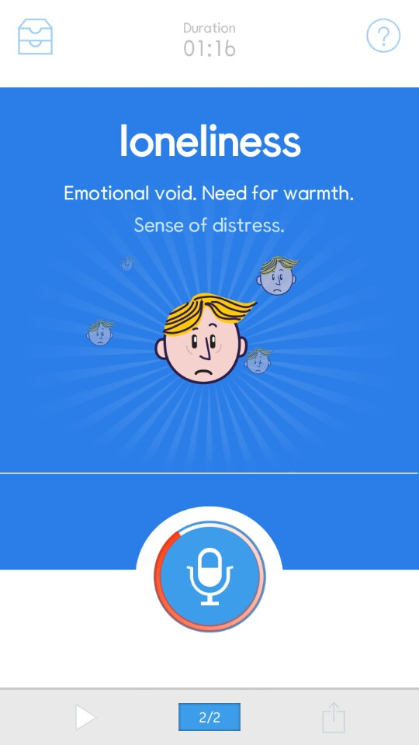
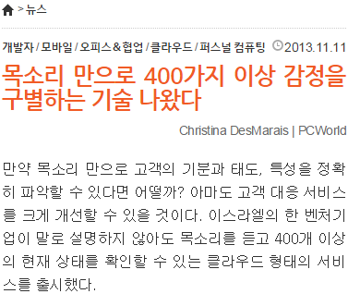
유사 프로젝트
2. 유사 작품들
8
- Beyond Verbal사의 Moodies 프로젝트 (음성 감정인식)

Slide 9
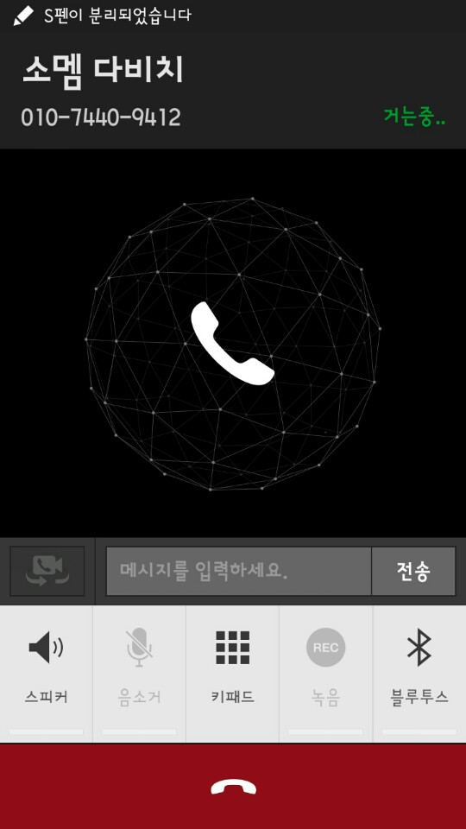

개발목표
3. 개발목표
9
세부 개발 목표 1 – STT를 이용하여 전화음성을 텍스트로 변환 후 전송
다비치 : 여보세요
다비치 : 좋네요
다비치 : 아니에요
발신자

Slide 10
개발목표
3. 개발목표
10
세부 개발 목표 1 – STT를 이용하여 전화음성을 텍스트로 변환 후 전송
■ Google STT 엔진 사용
- 1차 음성 분석
- 2차 방대한 학습데이터
인식률이 매우 좋다!!
발신자
■ 안정적인 통신
- GCM 피드백 방식사용

Slide 11
개발목표
3. 개발목표
11
세부 개발 목표 1 – STT를 이용하여 전화음성을 텍스트로 변환 후 전송
■ Google STT 엔진 사용
- 1차 음성 분석
- 2차 방대한 학습데이터
인식률이 매우 좋다!!
발신자
■ 안정적인 통신
- GCM 피드백 방식사용

Slide 12
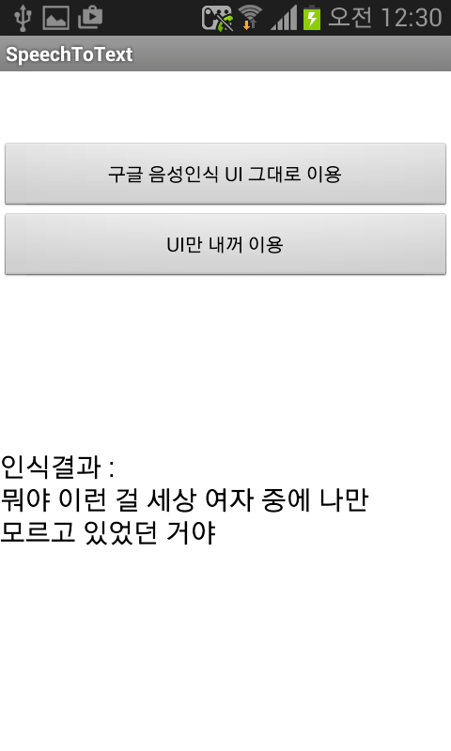
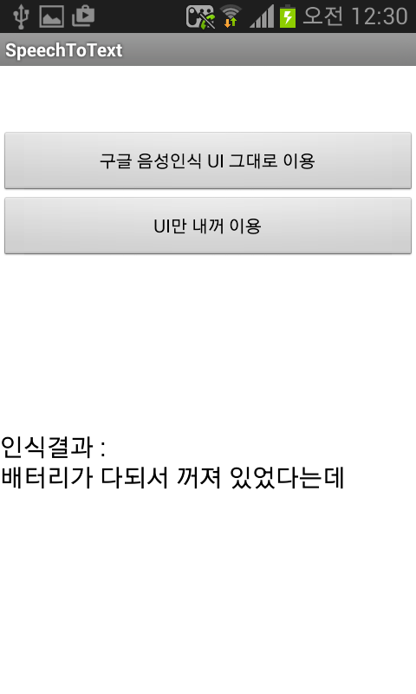
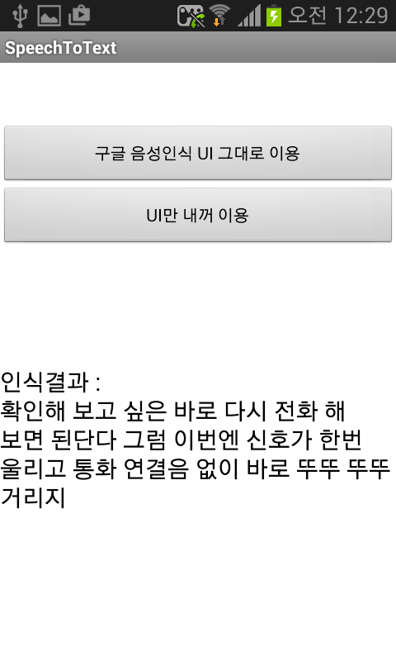
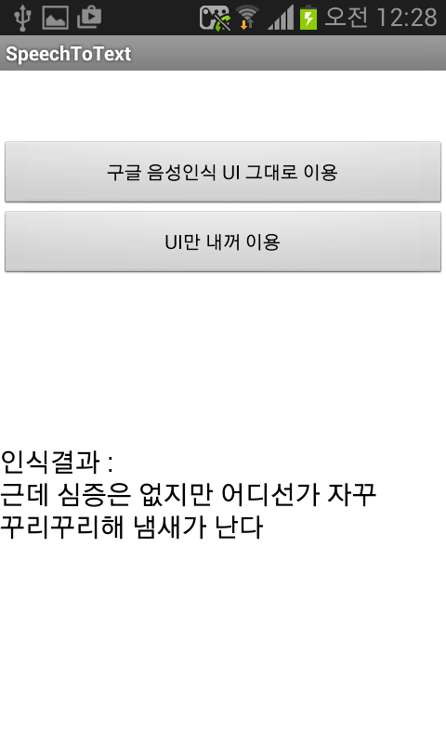
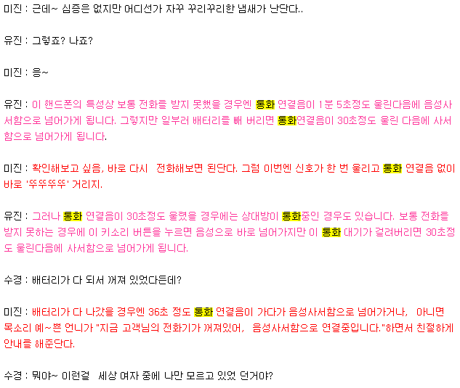
개발목표
3. 개발목표
12
Google STT 성능 테스트

Slide 13
개발목표
3. 개발목표
13
세부 개발 목표 2 – 에너지의 통계적 분포(PLP)를 이용한 지도학습
■ 음성을 분석하는 2가지 기법
1. 피치적 특성 → 음성신호의 최대/최소가 나타나는 부분을 분석
2. 에너지 특징 분석 → 진폭, 주파수의 세기에 의한 시간영역별 분석
Notes:
- 분석이 상대적으로 어렵다.
- 성대 소리 기반
ex) MFCC, FRMS
=====================
- 분석이 상대적으로 쉽다.
- 청감도 기반
- 에너지의 통계적 분포에 의한 감정분석
- ex) PLP(perceptual linear prediction)

Slide 14
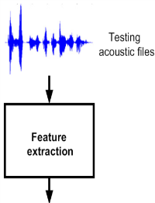

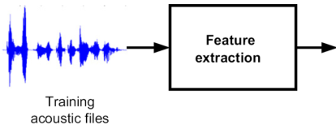
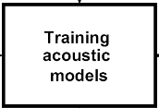


개발목표
3. 개발목표
14
세부 개발 목표 2 – 에너지의 통계적 분포(PLP)를 이용한 지도학습
■ 음성 지도학습
Testing acoustic files
PLP
Recognized emotions
PLP
SVM

Slide 15
개발목표
3. 개발목표
15
세부 개발 목표 2 – 에너지의 통계적 분포(PLP)를 이용한 지도학습
■ 음성 지도학습(Supervised Learning)
샘플데이터
전처리
Code Book 생성
Training Set 생성
잡음제거
PLP 변환
진폭 평균화
고정 분할
감정자질

Slide 16
개발목표
3. 개발목표
16
세부 개발 목표 2 – 에너지의 통계적 분포(PLP)를 이용한 지도학습
■ 음성 지도학습
감정의 분류
1) 기쁨(Happiness)
2) 슬픔(Sadness)
3) 화남(Anger)
+
4) 보통(Neutrality)
# 4가지 Label으로 분류
희(喜)
노(怒)
기쁨
노여움
애(哀)
락(樂)
애(愛)
슬픔
즐거움
사랑
오(惡)
욕(欲)
미움
욕심
7가지 감정

Slide 17
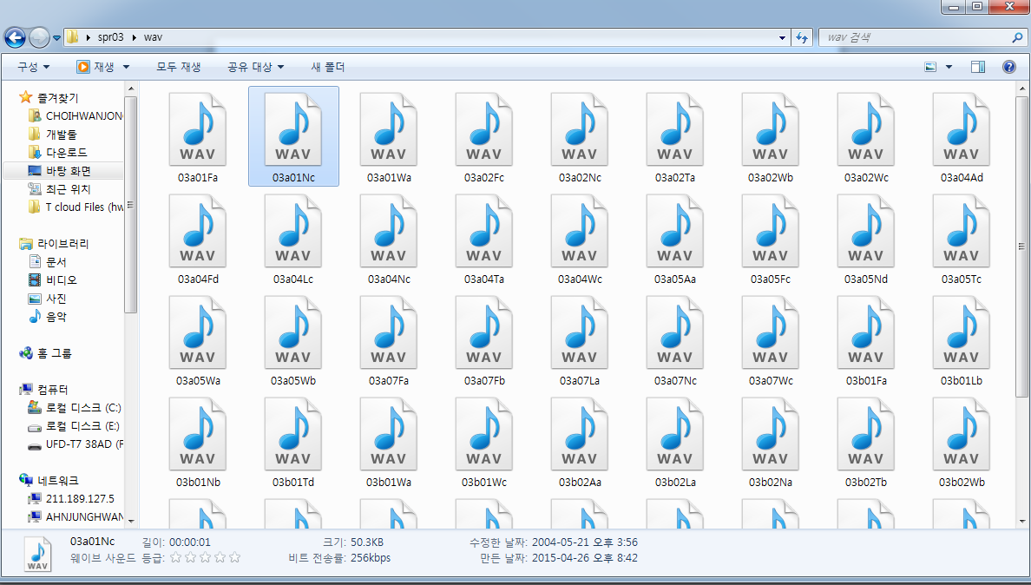
개발목표
3. 개발목표
17
세부 개발 목표 2 – 에너지의 통계적 분포(PLP)를 이용한 지도학습
1. EMO-DB의 Sample 음성 500개 학습 데이터

Slide 18

개발목표
3. 개발목표
18
세부 개발 목표 2 – 에너지의 통계적 분포(PLP)를 이용한 지도학습
2. 전처리
1) 잡음제거
2) PLP변환
3) 진폭 평균화
4) 고정 분할
5) 감정 자질 에너지 값 추출
2-1) 저주파 강조
2-2) 고주파 증폭
2-3) Power를 얻기 위한 전처리

Slide 19
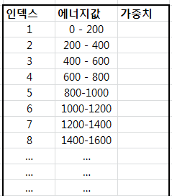
개발목표
3. 개발목표
19
세부 개발 목표 2 – 에너지의 통계적 분포(PLP)를 이용한 지도학습
3. Code Book생성

Slide 20
개발목표
3. 개발목표
20
세부 개발 목표 2 – 에너지의 통계적 분포(PLP)를 이용한 지도학습
4. Code Book을 이용하여 Training Set생성
Training Set
Label
Index
TF
3 -> [ (27,3), (23, 5), (15,3), (33,10) ]
2 -> [ (10,2), (11, 4), (34,2) ]
1 -> [ (15,3), (11, 4), (34,2), …..]

Slide 21

개발목표
3. 개발목표
21
세부 개발 목표 2 – 에너지의 통계적 분포(PLP)를 이용한 지도학습
5. 완성된 Set을 SVM 분류기에 지도학습
2 -> [ (10,2), (11, 4), (34,2) ]
SVM Server

Slide 22
개발목표
3. 개발목표
22
세부 개발 목표 2 – 에너지의 통계적 분포(PLP)를 이용한 지도학습
■ 감정 결과 추출
? -> [ (10,2), (11, 4), (34,2) ]
2 -> [ (10,2), (11, 4), (34,2) ]
SVM Server

Slide 23
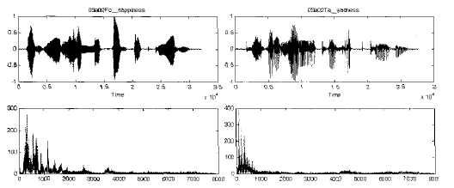
개발목표
3. 개발목표
23
세부 개발 목표 2 – 에너지의 통계적 분포(PLP)를 이용한 지도학습

Slide 24

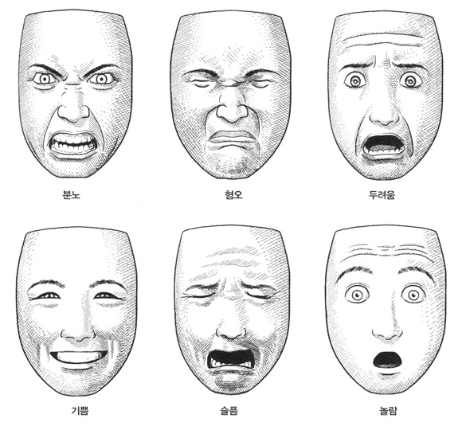

개발목표
3. 개발목표
24
세부 개발 목표 3 – 시각화
완료발표 때 보여드림
상대방: 여보세요?
상대방: 너 누구야?
상대방: 나 화났어

Slide 25
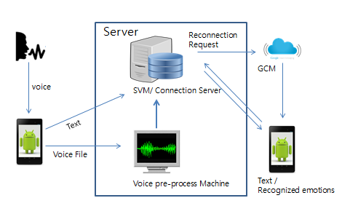
시스템 구성도
5. 시스템 구성도
25

Slide 26
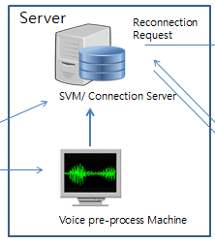
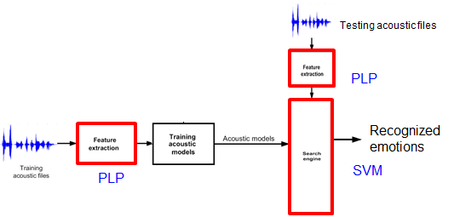
시스템 구성도
5. 시스템 구성도
26

Slide 27
팀원 별 역할 분담 및 일정
6. 역할 분담
27
팀원 | 역할 | 1 | 2 | 3 | 4 | 5 | 6 | 7 | 8 | 9 | 10 | 11 | 12
최환종 | 시스템 설계 및 구현
 | 학습, 분류 알고리즘 구현
안중환 | 안드로이드 설계 및 모듈개발
 | 음성 주파수 전 처리기 구현
정다비치 | 결과 시각화를 위한 UI구현
 | 샘플 데이터 수집 및 지도학습
공통 | Training Set Label분류
 | 통합 및 디버깅

Slide 28
예상 기술적 문제점
7. 기술적 문제점
28
1. 저주파에서의 남녀 감정차이 분별 (보통, 슬픔)
2. 감정분석결과를 전송하는 실시간성
Notes:
저주파에서는 강도 변화가 심함.
남자와 여자의 평균 주파수는 남자: 100~150 여자 200 ~250
우리가 통계적 감정분석으로 사용하는 에너지량은 보통 만단위
실제 목소리의 차이점으로 분석하는것이 아닌 말을 쪼개서 통계적 분포로 분석

Slide 29
목표 관리 평가서
9. 목표 관리 평가서
29
구현목표 | 음성이 실시간으로 처리되어 전송되는가? | 가중치
상세내용 | 음성이 청각장애인에게 TEXT + 감정으로 실시간 전송이 되는가? - 전화내용을 실시간으로 청각장애인 기기에서 TEXT로 보여줘야 한다. (TEXT는 실시간, 감정은 시간차를 허용). - 대화가 가능할 정도의 처리 속도 - 유동IP에 관여 받지 않는 안정적인 데이터 통신 | 25
구현목표 | 음성을 이용한 감정분석이 가능한가? | 가중치
상세내용 | 음성을 이용한 감정 파악이 가능한가? - 감정이 실린 음성을 기쁨, 슬픔, 화남, 보통으로 표시하는가? - 다양한 목소리(음색, 크기)에도 정확한 감정분석이 가능한가? - 성별에 관계없이 올바른 감정결과를 얻을 수 있는가? - 잡음환경에서의 감정분석이 가능한가? - 화남/기쁨의 감정구분이 잘되는가? | 40
구현목표 | 시각화 | 가중치
상세내용 | 음성에 따른 감정을 충분히 시각적으로 표현하였는가? - TEXT를 위젯 형식으로 통화App과 함께 볼 수 있는가? - 감정결과값을 사용자가 쉽게 확인할 수 있는가? | 10
구현목표 | 완성도 | 가중치
상세내용 | 1. 모바일 UI 및 사용편의성 2. 감정분류의 정확도 3. 서버의 학습 능력 및 피드백 4. 끊김이나 지연 없는 안정성 | 25

Slide 30
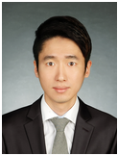
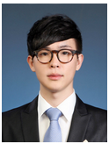
고정 심사위원
10. 심사 위원
30
24-2기 김동완
음성 주파수 처리 경험
24-2기 류주현
자연어처리 / SVM분류기 사용 경험

Slide 31
감사합니다

Slide 32
Q & A

